Slide 1


Institut Africain d’Informatique
Représentation du Cameroun Centre d’Excellence Technologie Paul BIYA
WINMONEY
B.P :16323 Yaoundé
REPUBLIQUE DU CAMEROUN
Paix-Travail-Patrie
B.P.: 13729 Yaoundé
TEL: (+237) 242 72 99 57 / 242 72 99 58
SITE WEB: www.iaicameroun.com
EMAIL: contact@iaicameroun.com
TEL: (+237) 699874815 / 670369077
EMAIL: info@winmoney.com
RAPPORT DE STAGE ACADEMIQUE:
MISE EN PLACE D’UNE APPLICATION DE GESTION DES ACTES D’ETAT CIVIL
Stage effectué du 05 juillet au 30 septembre 2022 en vue de l’obtention du Diplôme de Technicien Supérieur
Rédigé et présenté par KUISSU Lauriane Joss
Sous la supervision
Professionnel de :
Mr. DONFACK NOUBISSIE Pavel
Software engineer in computer science
Backend developer
Académique de :
Mme.AMOUGOU MIREILLE
Enseignant à IAI-Cameroun
Année Académique : 2021 - 2022

Slide 2
INTRODUCTION
CONTEXTE ET PROBLEMATIQUE
METHODOLOGY
REALISATION
PERSPECTIVES
CONCLUSION
2
INTRODUCTION
PLAN DE Travail
CONTEXTE ET PROBLEMATIQUE
1
2
6
3
PERSPECTIVES ET CONCLUSION
PROPOSITION DE LA SOLUTION
5
4
DEMONSTRATION
METHODOLOGIE

Slide 3
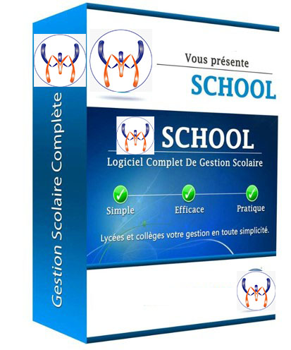


I- PRESENTATION DE LA STRUCTURE D ACCUEIL
02
01
VI
V
IV
III
II
I
Sites et App Web
Strategies de commercialization en ligne, etc…
WINMONEY
AOÛT 2016

Slide 4
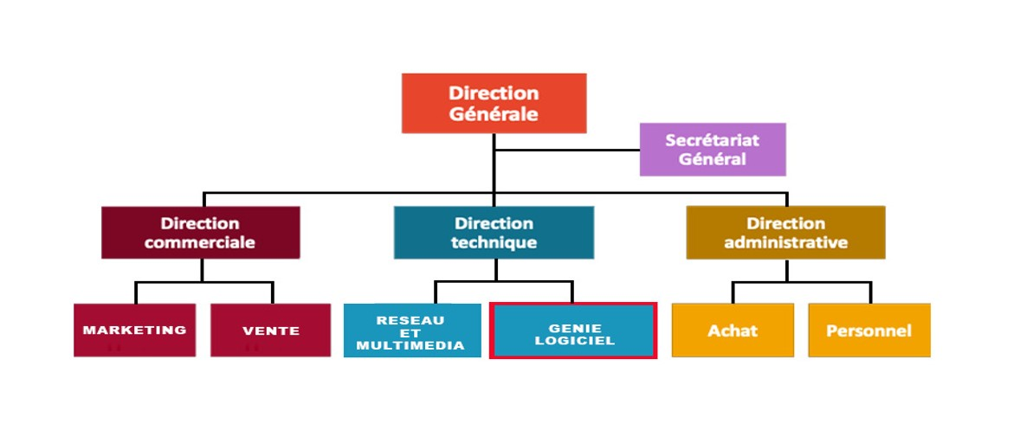
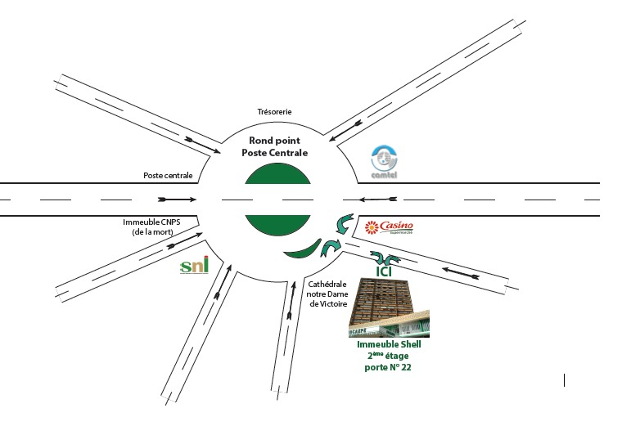


I- PRESENTATION DE LA STRUCTURE D’ACCUEIL
Localisation
Organigramme
VI
V
IV
III
II
I
En face du super Marché casinos

Slide 5
MOTS CLES
Numerisation
Actes Etat civil
Acte de naissance
Acte de mariage
Acte de
décès
Notes:
Numerisation:c’est de numeriser un texte une image
Officier d’etat civil: est une personne designer par la loi et charger d reporter les évènement prévus par la loi dans les les registres
Actes d’etat civil: est un acte permettant de prouver l’identiter d’une personne .

Slide 6





INTRODUCTION
CONTEXTE ET PROBLEMATIQUE
METHODOLOGY
REALISATION
PERSPECTIVES
CONCLUSION
6
CONTEXT ET JUSTIFICATION
MAIRIE D’EKOUNOU
3

Slide 7

CONTEXT ET JUSTIFICATION
VI
I
V
IV
III
II

Slide 8

INTRODUCTION
CONTEXTE ET PROBLEMATIQUE
METHODOLOGY
REALISATION
PERSPECTIVES
CONCLUSION
PROBLEMES
LONGUE FIL D’ATTENTE
Erreures de saisir
Perte de temps
Lenteur dans la recherche des actes
Taches répétitives

Slide 9

INTRODUCTION
CONTEXTE ET PROBLEMATIQUE
METHODOLOGY
REALISATION
PERSPECTIVES
CONCLUSION
Que faut-il faire pour améliorer la gestion des actes des actes d’état civil ?

Slide 10

La SOLUTION
INTRODUCTION
CONTEXTE ET PROBLEMATIQUE
METHODOLOGY
REALISATION
PERSPECTIVES
CONCLUSION
Gestion manuelle
Concevoir un système qui viendra automatiser ce processus
1
Lenteur lors de la production
2
Mise en place d’un système qui permettra de faciliter la manœuvre de production en évitant les remplissages répétitifs
Longue file d attente dans les mairie
Concevoir u systeme qui permettra d’etablir desormais les actes a distance
3

Slide 11
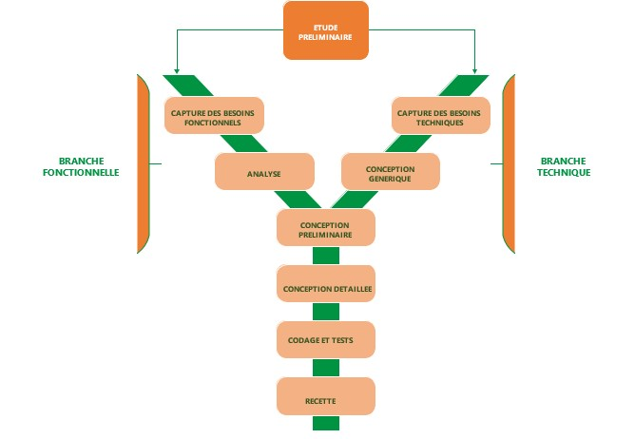

INTRODUCTION
CONTEXTE ET PROBLEMATIQUE
METHODOLOGY
REALISATION
PERSPECTIVES
CONCLUSION
METHODE D’ANALYSE
UML
2TUP
UML est un langage formel de modélisation objet définit par un méta modèle. Il est aussi un support de communication performant qui facilite la représentation et la compréhension des solutions objets
Notes:
1- UML : est un langage de modélisation graphique à base de pictogramme conçu comme une méthode normalisée dans le domaine du développement et en conception orienté objet.
2- 2TUP : processus de développement logiciel qui met en œuvre la méthode du processus unifé
Il propose un cycle de dvpt en y .

Slide 12
DIAGRAMME DES CAS D’UTILISATIONS
17
Notes:
Le diagramme de cas d’utilisation est un diagramme uml utilisé pour la représentation du comportement fonctionnel d’un système logiciel

Slide 13
DIAGRAMME DE CLASSE
Notes:
le diagramme de classe est un schéma utilisé en génie logiciel pour représenter les classes et les interfaces système ainsi que leurs relations.

Slide 14
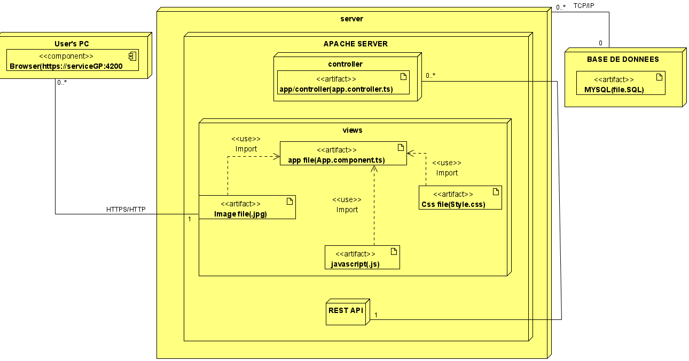
DIAGRAMME DE DEPLOIEMENT
Notes:
Diagramme de déploiement: est un diagramme uml qui montre l architecture d’execution d’un système .

Slide 15
INTRODUCTION
CONTEXTE ET PROBLEMATIQUE
METHODOLOGIE
REALISATION
PERSPECTIVES
CONCLUSION
15
ARCHITECTURE DE L’APPLICATION
LOGICAL ARCHITECTURE
PHYSICAL ARCHITECTURE
ARCHITECTURE LOGIQUE
ARCHITECTURE PHYSIQUE

Slide 16



ARCHITECTURE PHYSIQUE
Requête
Requête
Réponse
Serveur d’application
Réponse
LOGICAL ARCHITECTURE
PHYSICAL ARCHITECTURE
ARCHITECTURE LOGIQUE
ARCHITECTURE PHYSIQUE
Requête
Client
Réponse
Serveur de base de données
Base de données
21
Notes:
Encore appele architecture a 3 niveaux fonctionne coe suite

Slide 17
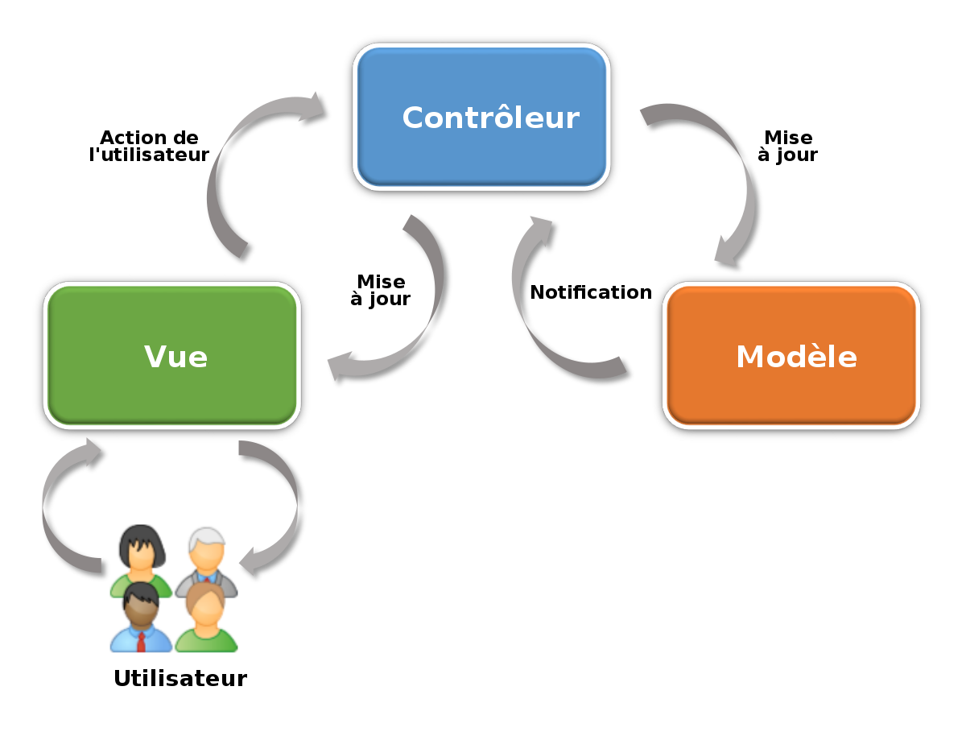
ARCHITECTURE LOGIQUE
Notes:
Le MVC est un motif d’architecture logicielle destiné aux interfaces graphiques
La vue représente l’interface graphique
Le modèle contient les données à afficher
Le contrôleur contient la logique concernants les actions à utiliser

Slide 18









OUTILS ET TECHNOLOG UTULISER
SGBD
XAMPP
VI
I
V
IV
III
Visual paradis
Serveur Web
II
Visual Studio Code
POWERAMC
Éditeur de texte
Angular
CSS3
HTML5
Framework
Bootstrap
Structuration des pages web
Development Web
Framework

Slide 19

RESULTATS
VI
I
V
III
IV
II

Slide 20
CONCLUSION ET PERSPECTIVES
1
2
3
VI
V
III
I
IV
II
GERER LES AUTRES ACTES
GERER LE COTÉ SÉCURITÉ DE L APPLICATION
GERE LES FACTURE POUR LES PAYEMENT

Slide 21

MERCI POUR VOTRE AIMABLE ATTENTION!
V
III
I
VI
IV
II

